Slide 1
第5章 同步时序逻辑电路
知识点16：
同步时序逻辑电路设计(5)
115/11/07

Slide 2
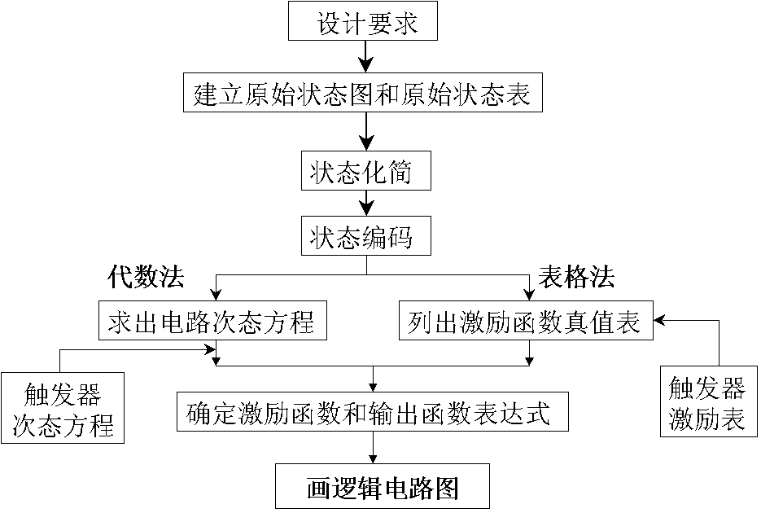
设计步骤
115/11/07

Slide 3
设计实例
例1 设计一个串行数据检测器。该检测器有一个输入端X，它的功能是对输入信号进行检测。当连续输入三个1（以及三个以上1）时，该电路输出Y=1，否则输出Y=0。
115/11/07

Slide 4
设计实例
解：
（1）根据设计要求，设定状态:：
S₀——初始状态或没有收到1时的状态；
S₁——收到一个1后的状态；
S₂——连续收到两个1后的状态；
S₃——连续收到三个1（以及三个以上1）后的状态。
115/11/07

Slide 5
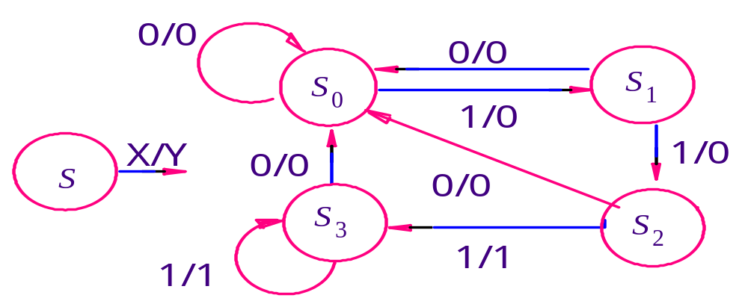
设计实例
（2）根据题意可画出原始状态图：
115/11/07

Slide 6
设计实例
（2）画出原始状态表：
现态 | 次态/输出
 | X=0 | X=1
S0 | S0/0 | S1/0
S1 | S0/0 | S2/0
S2 | S0/0 | S3/1
S3 | S0/0 | S3/1
115/11/07

Slide 7
设计实例
（3）状态化简。
观察上图可知，S₂和S₃是等价状态，所以将S₂和S₃合并，并用S₂表示，得简化状态表:
现态 | 次态/输出
 | X=0 | X=1
S0 | S0/0 | S1/0
S1 | S0/0 | S2/0
S2 | S0/0 | S2/1
115/11/07

Slide 8
设计实例
（4）状态分配。
该电路有3个状态，可以用2位二进制代码组合（00、01、10、11）中的 三个代码表示。本例取S₀=00、S₁=01、S₂=11。
115/11/07

Slide 9
设计实例
（5）选择触发器。
本例选用2个D触发器。
115/11/07

Slide 10
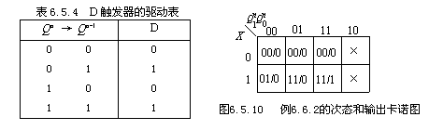
设计实例
（6）求出状态方程、驱动方程和输出方程。
列出D触发器的驱动表、画出电路的次态和输出卡诺图。
由输出卡诺图可得电路的输出方程：

Slide 11
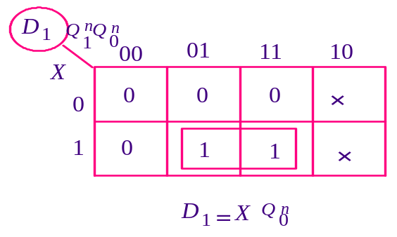
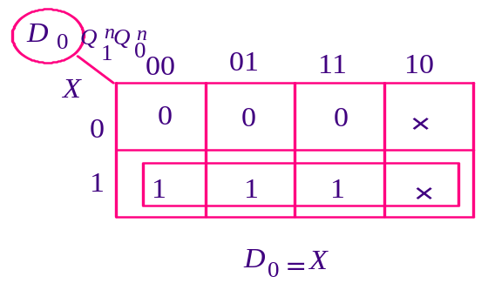

设计实例
由各驱动卡诺图可得电路的驱动方程：
115/11/07

Slide 12
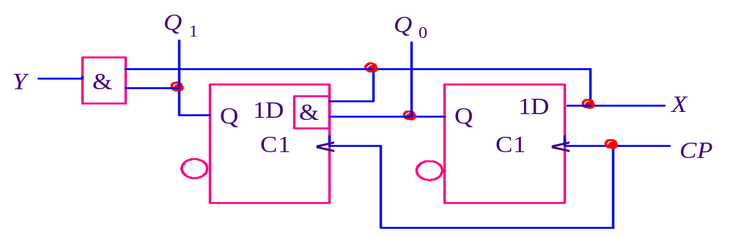
设计实例
（7）画逻辑图。
根据驱动方程和输出方程，画出逻辑图。
115/11/07

Slide 13
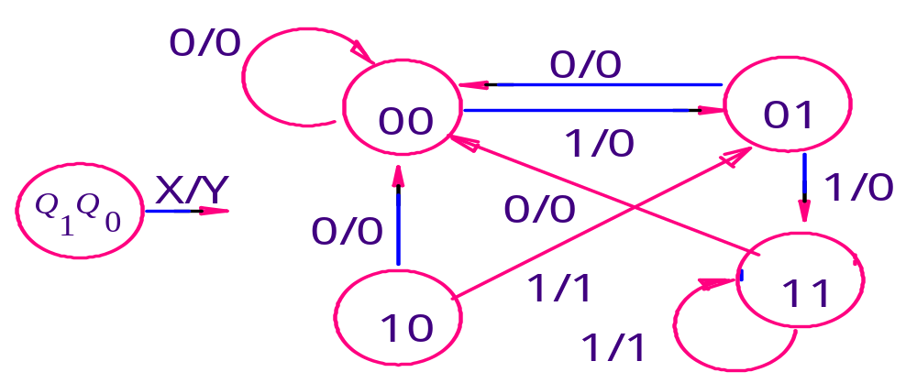
设计实例
（8）检查能否自启动。
115/11/07

Slide 14
小练习
设计一个串行数据检测器。该检测器有一个输入端X，它的功能是对输入信号进行检测。当出现1011时，该电路输出Y=1，否则输出Y=0。(不允许重叠)
115/11/07

